Slide 1
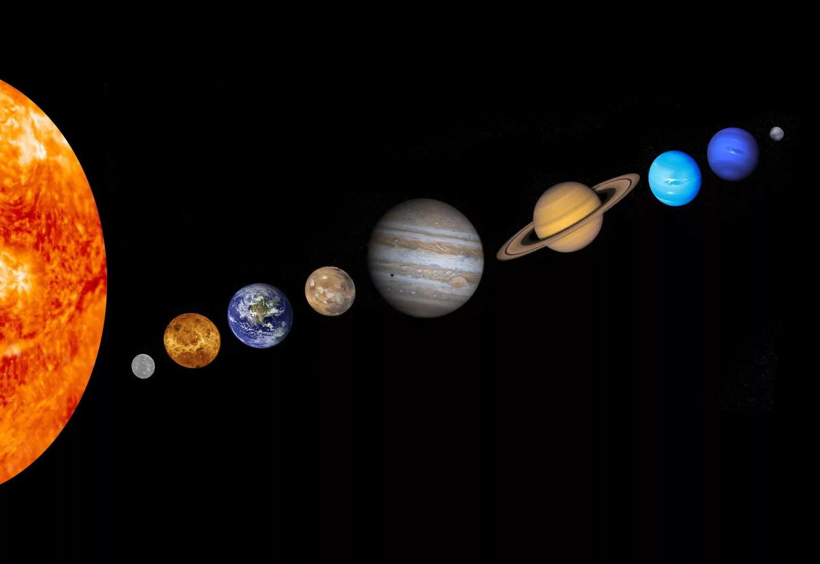
ФИЗИЧЕСКИЕ СВОЙСТВА
ПЛАНЕТ СОЛНЕЧНОЙ СИСТЕМЫ

Slide 2
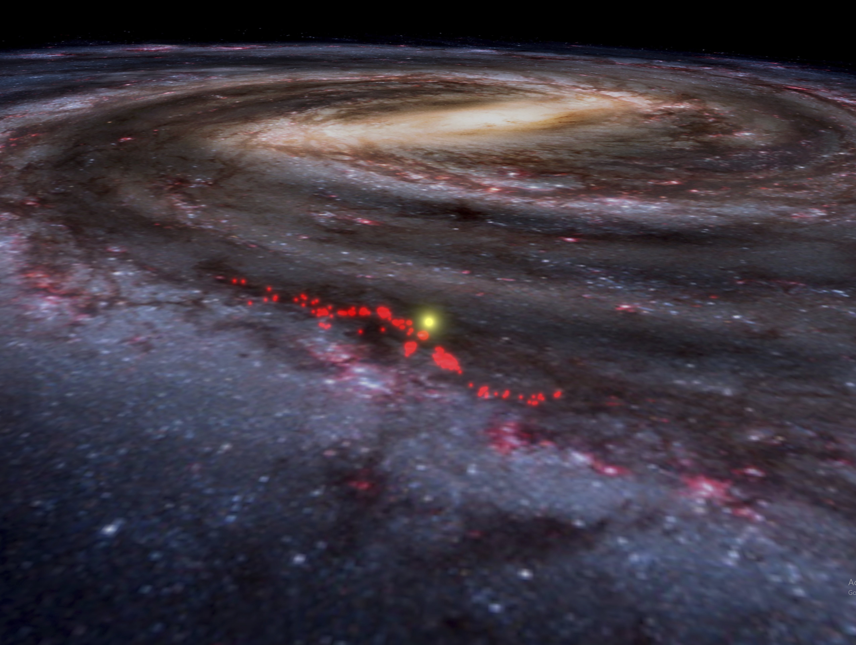
Млечный путь

Slide 3
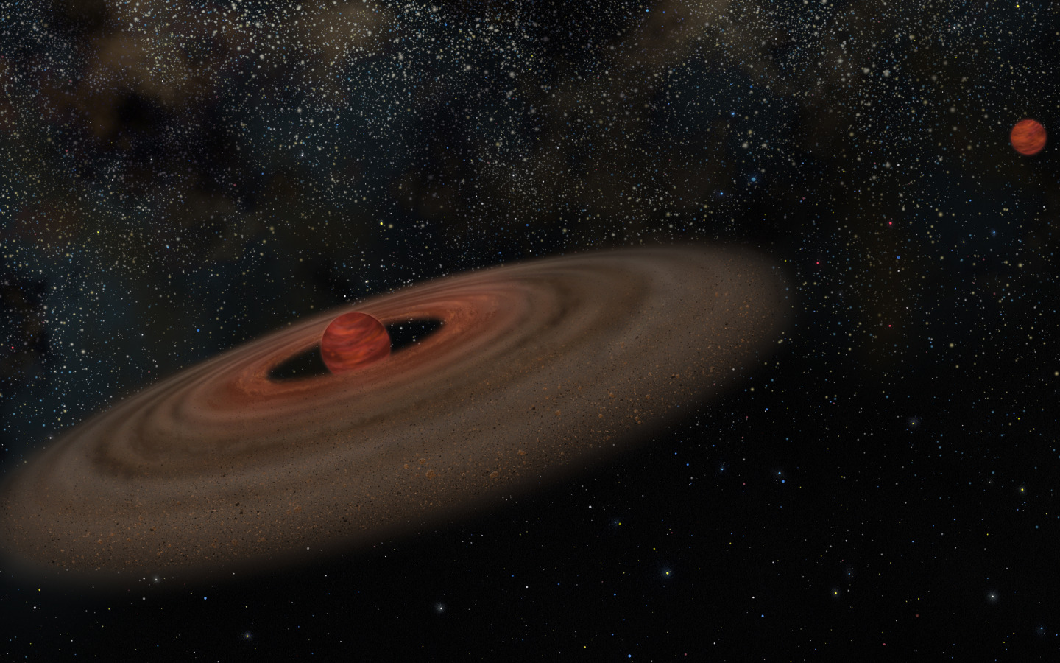
Газо-пылевое облако

Slide 4
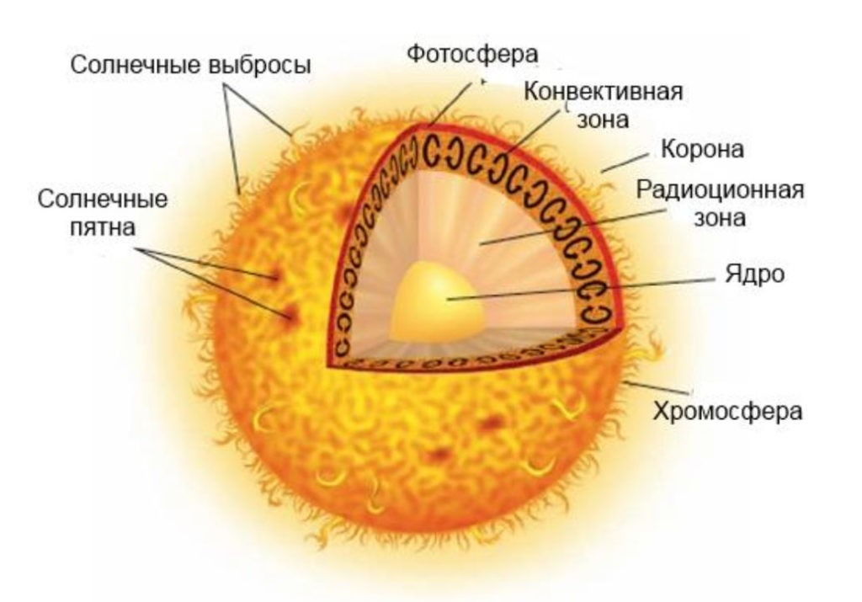
Солнце

Slide 5
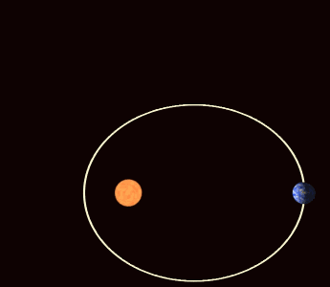
Меркурий и его орбита

Slide 6
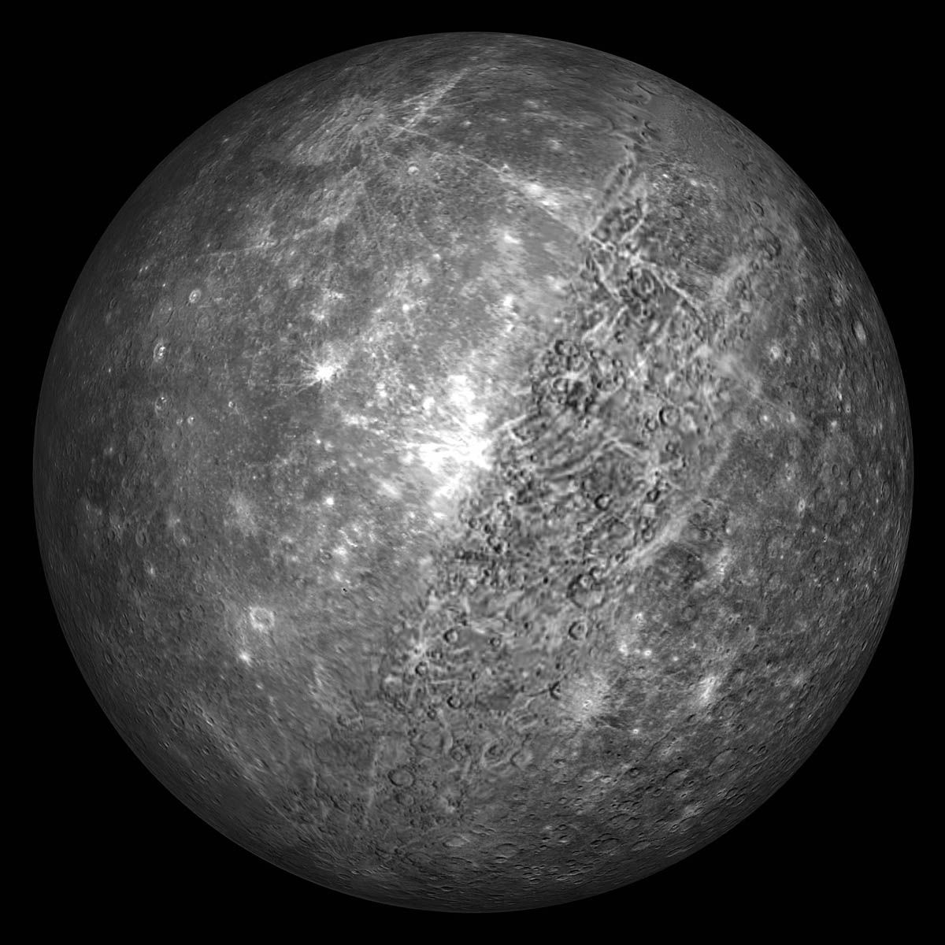
Поверхность Меркурия

Slide 7
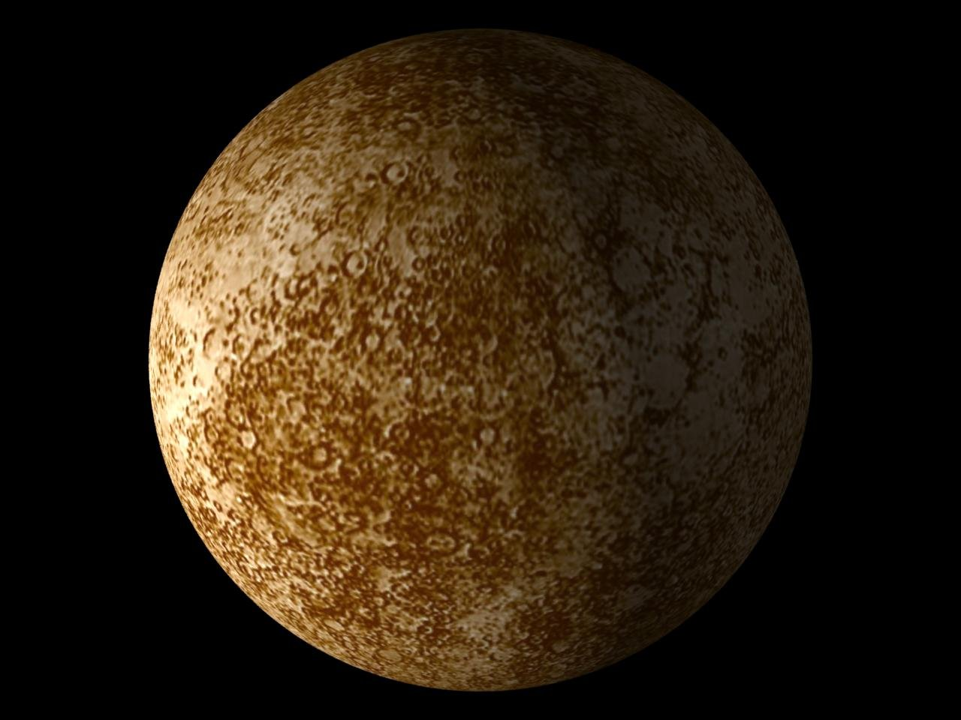
Фазы Меркурия

Slide 8
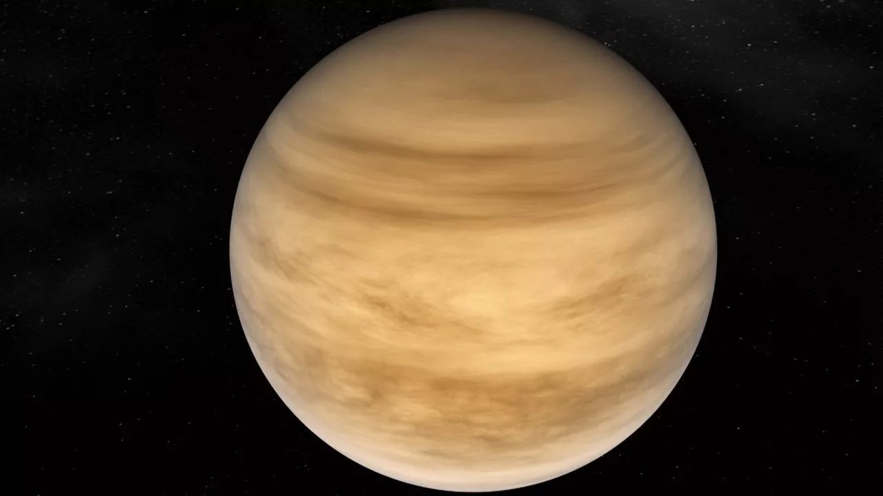
ВЕНЕРА

Slide 9
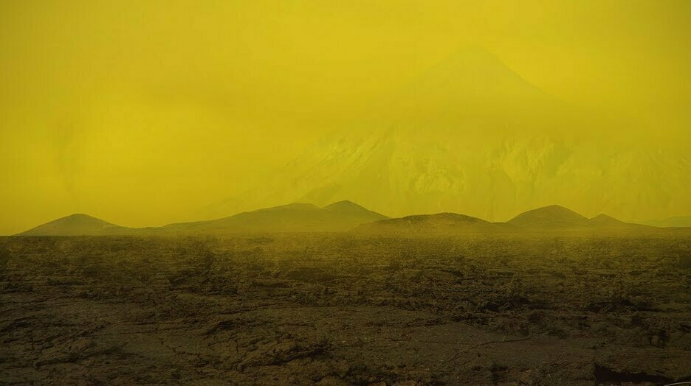
Венера и ее поверхность

Slide 10
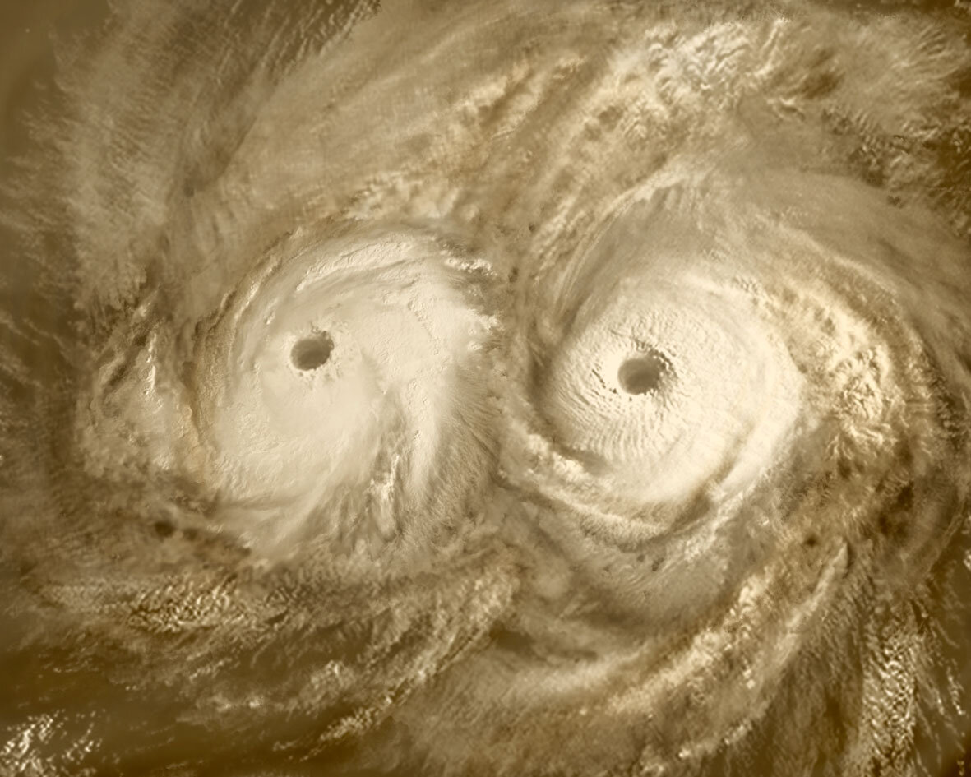
Вихри в атмосфере Венеры

Slide 11
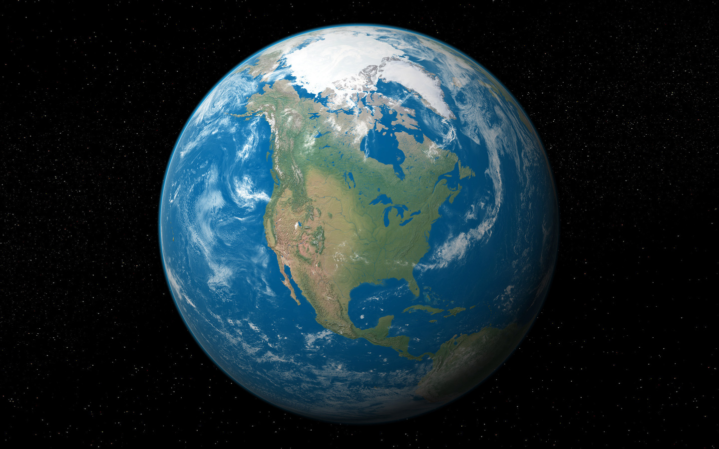
Земля

Slide 12
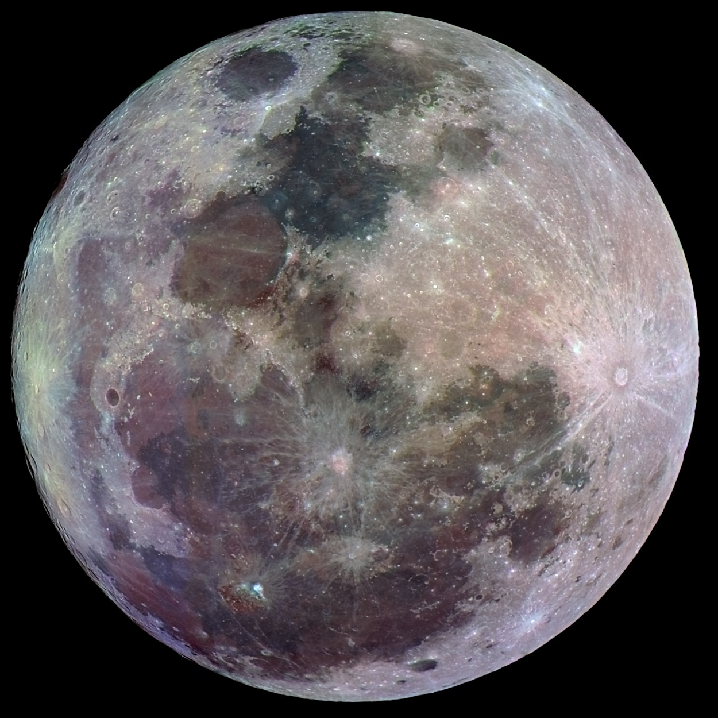
ЛУНА

Slide 13
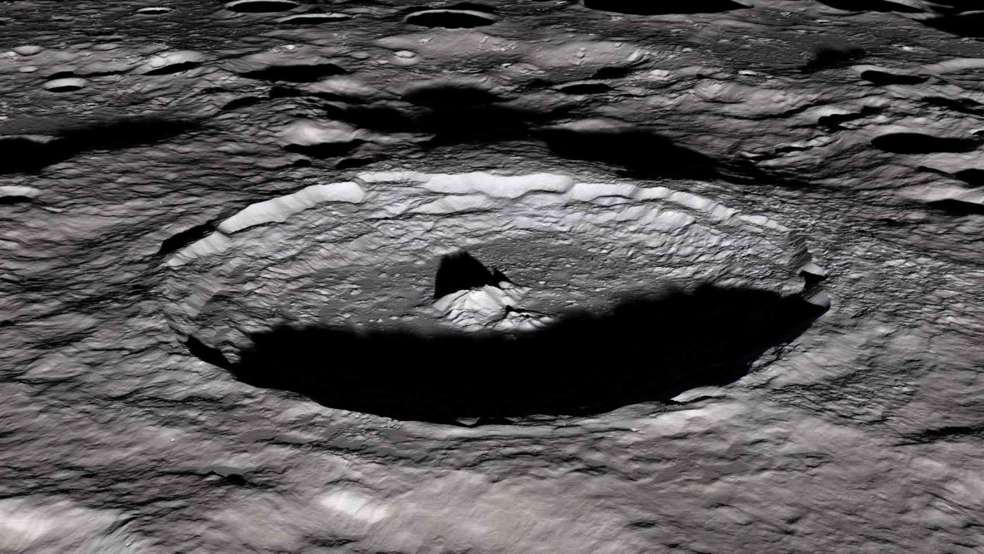
Кратер Им. Тихо Браге

Slide 14
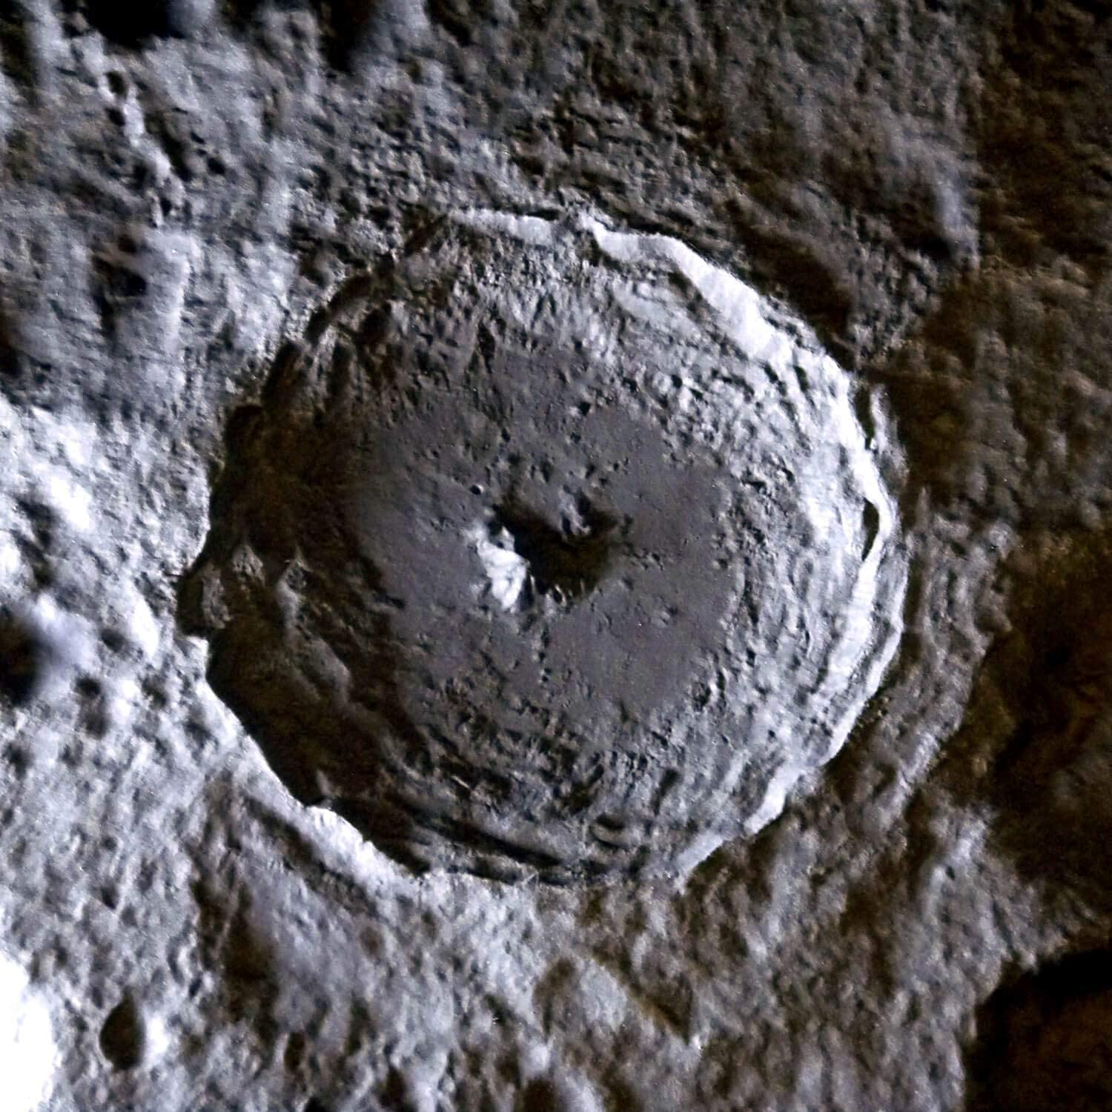
Кратер Им. Тихо Браге

Slide 15
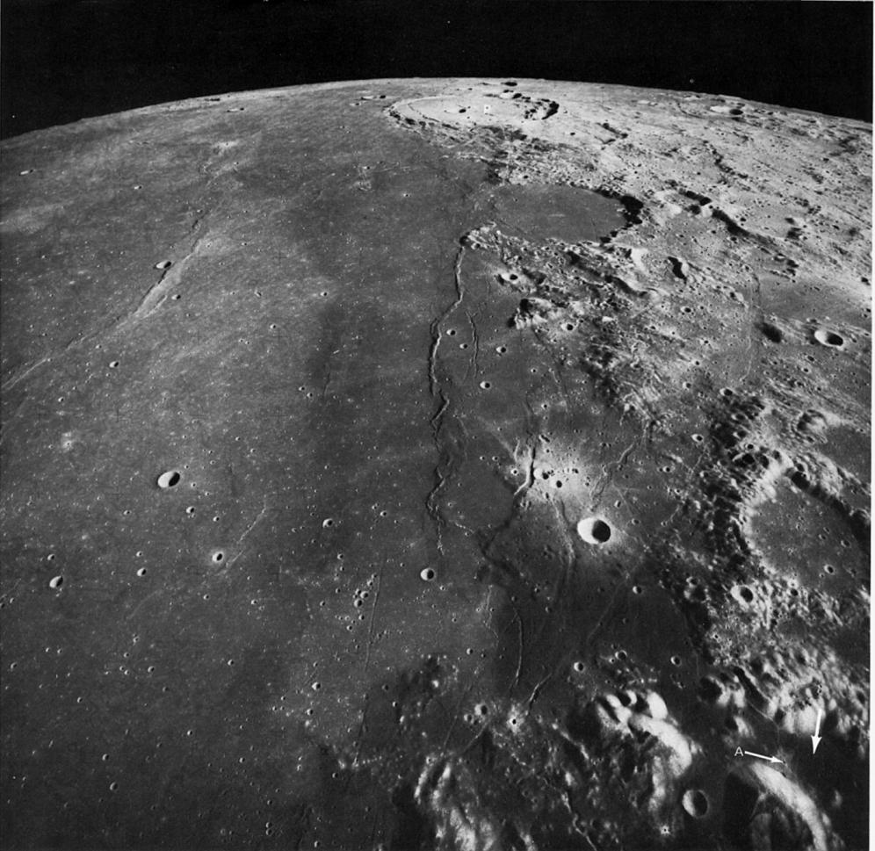
Море Ясности. Луна.

Slide 16
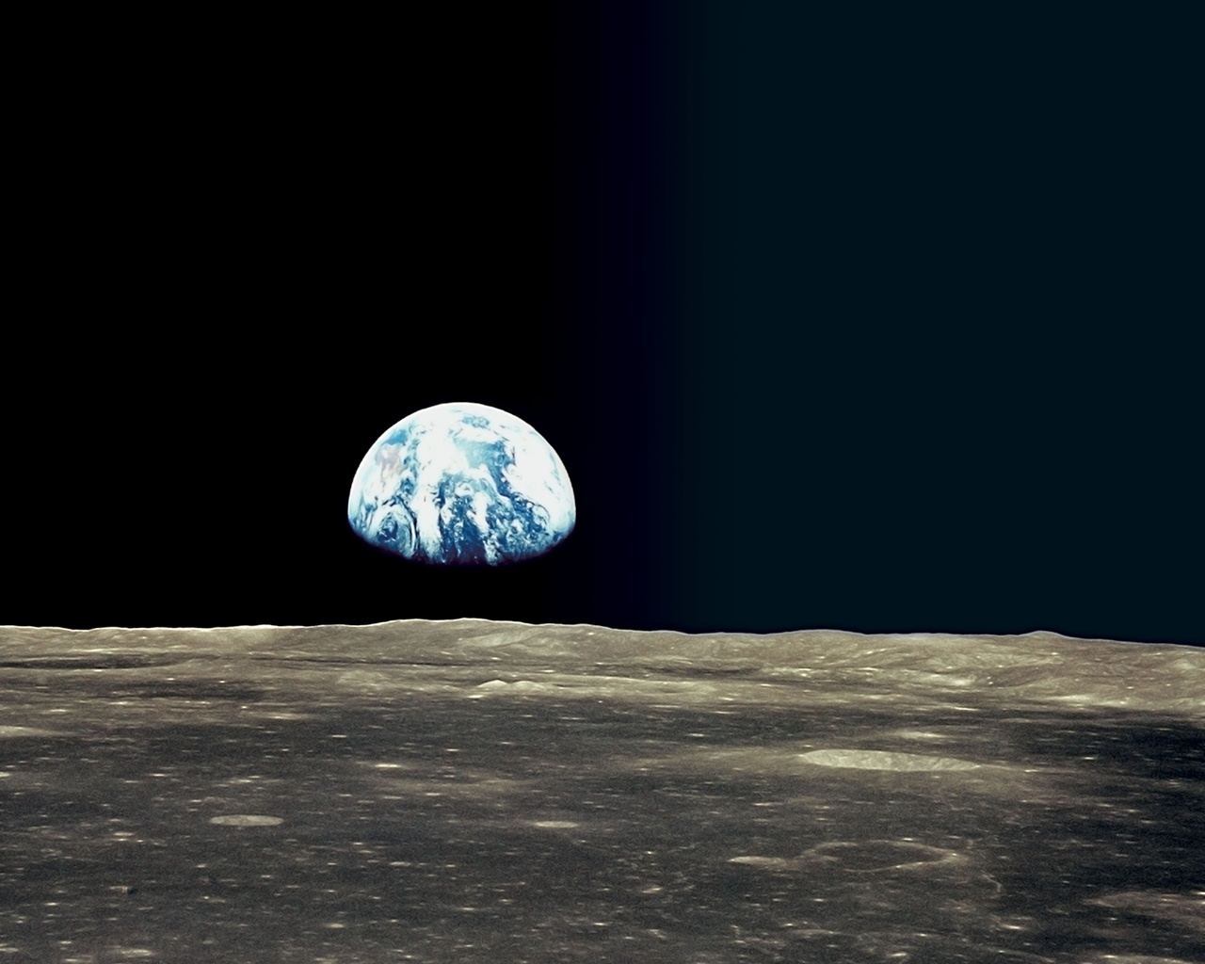
Восход Земли над горизонтом Луны

Slide 17
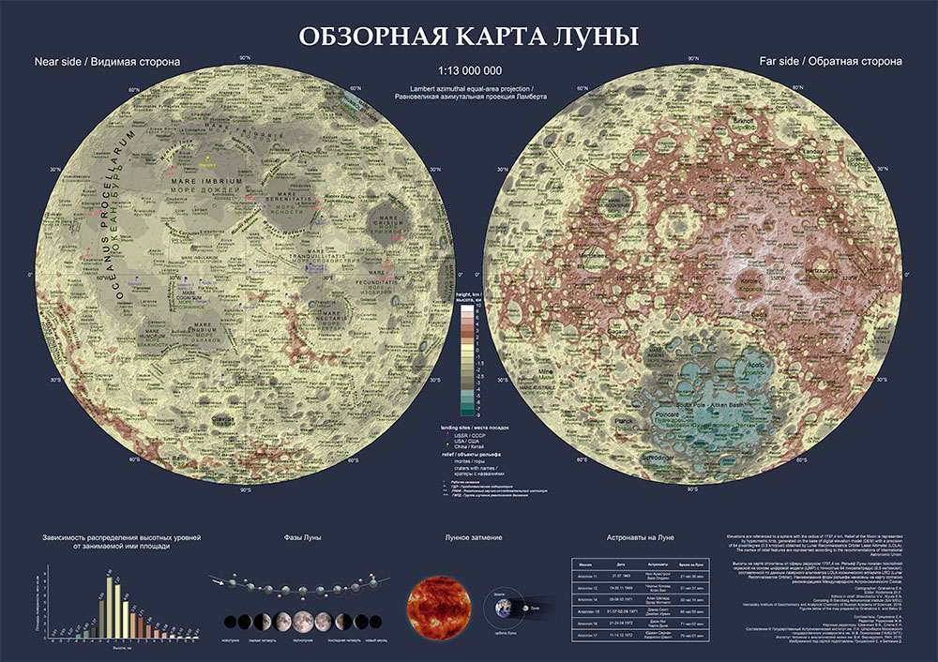
Карта Луны

Slide 18
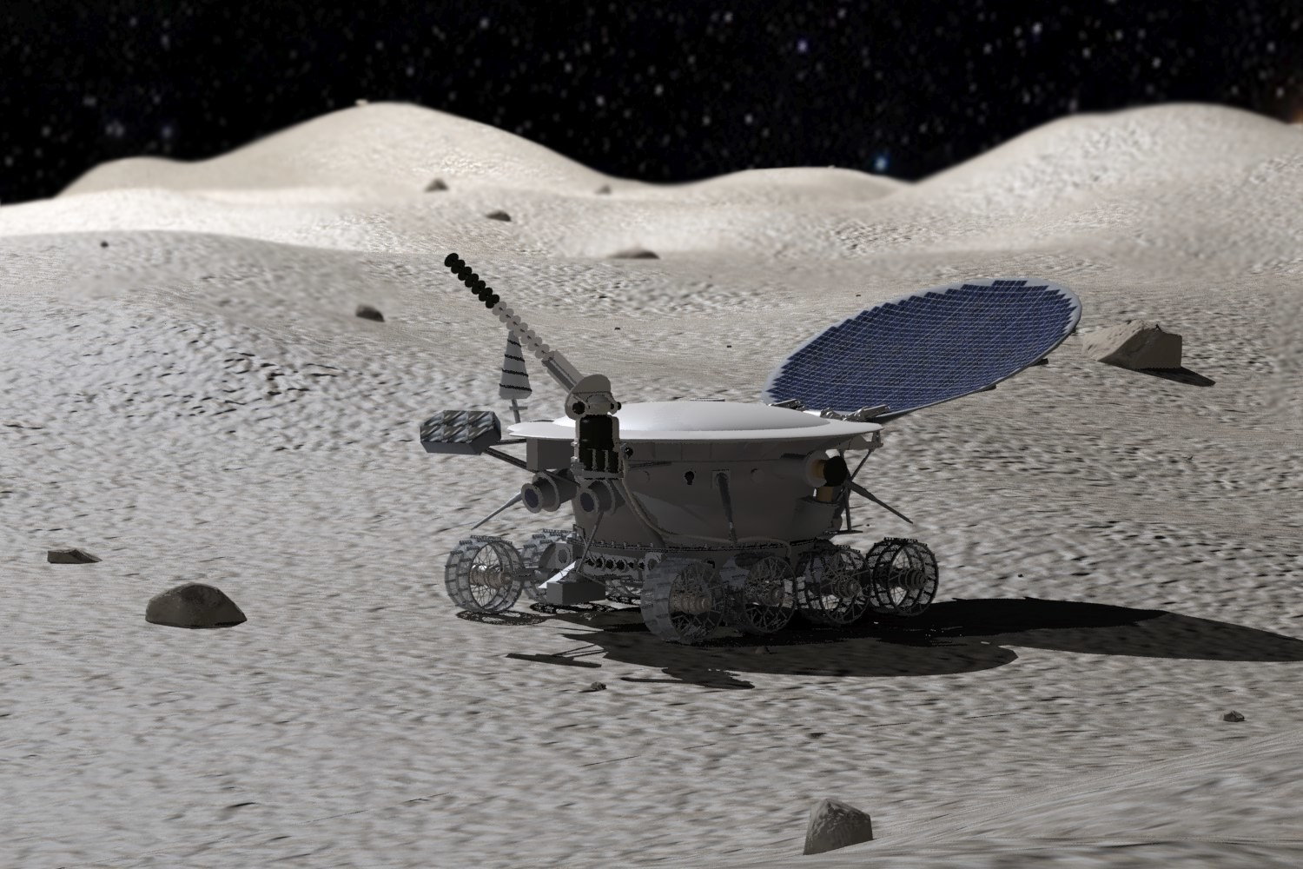
ЛУНОХОД

Slide 19
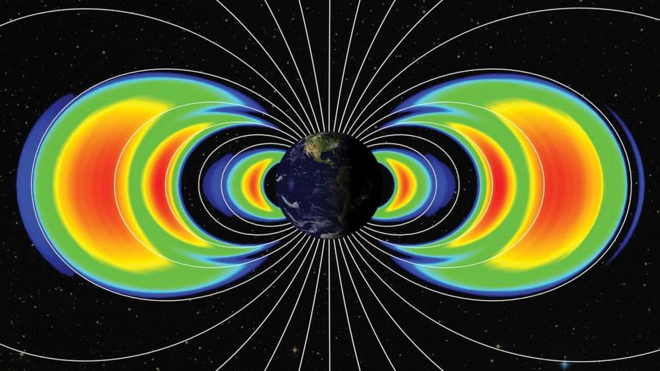
Радиационные пояса Земли

Slide 20
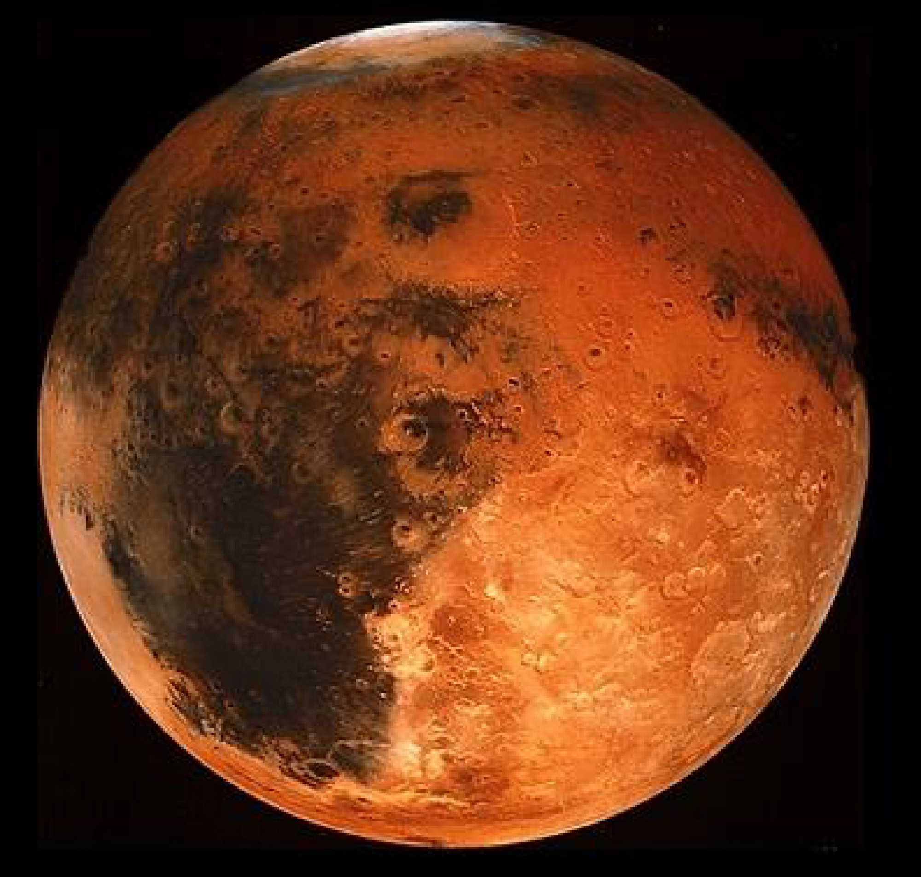
Марс

Slide 21
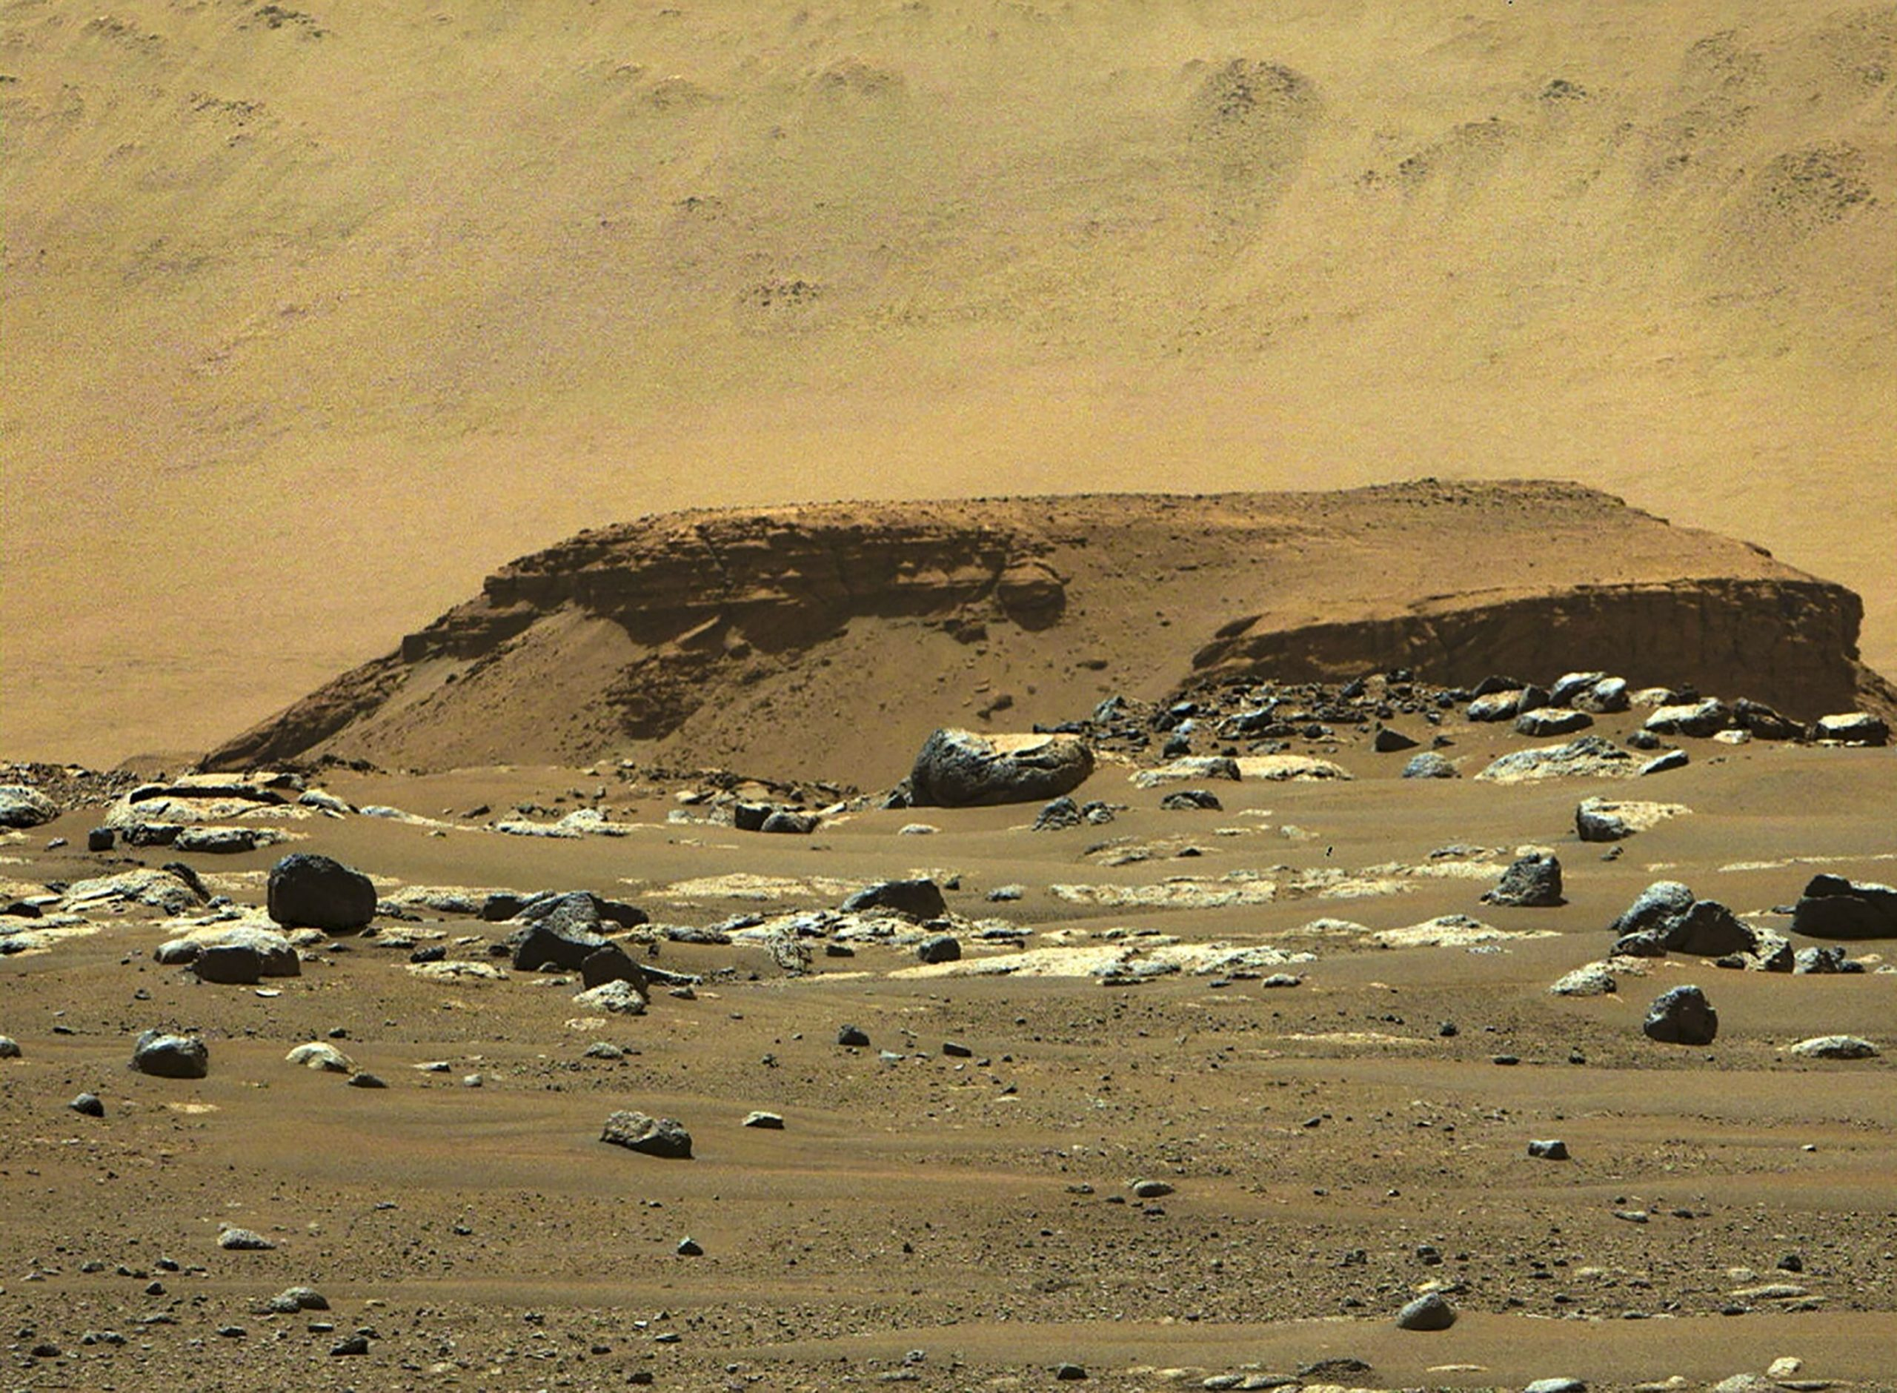
Панорама Марса

Slide 22
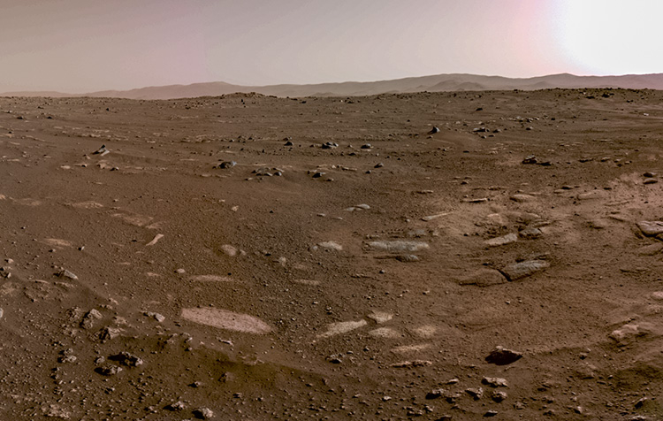
Панорама Марса

Slide 23
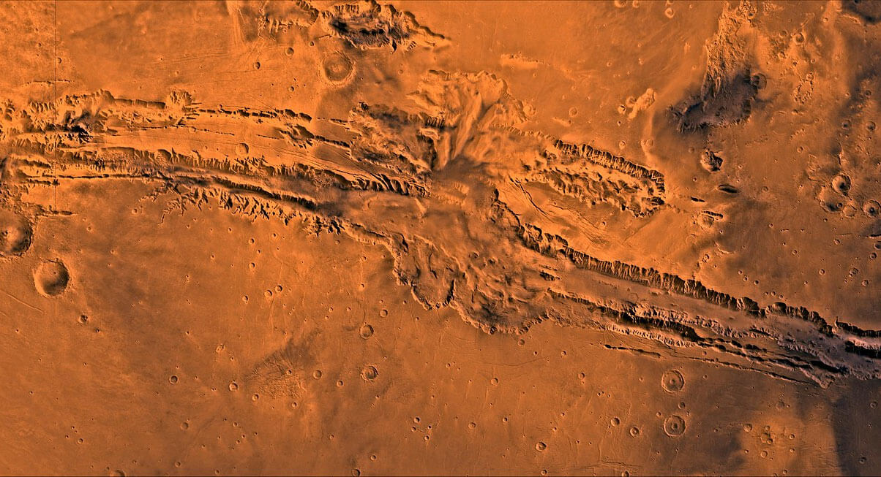
Каналы на Марсе

Slide 24
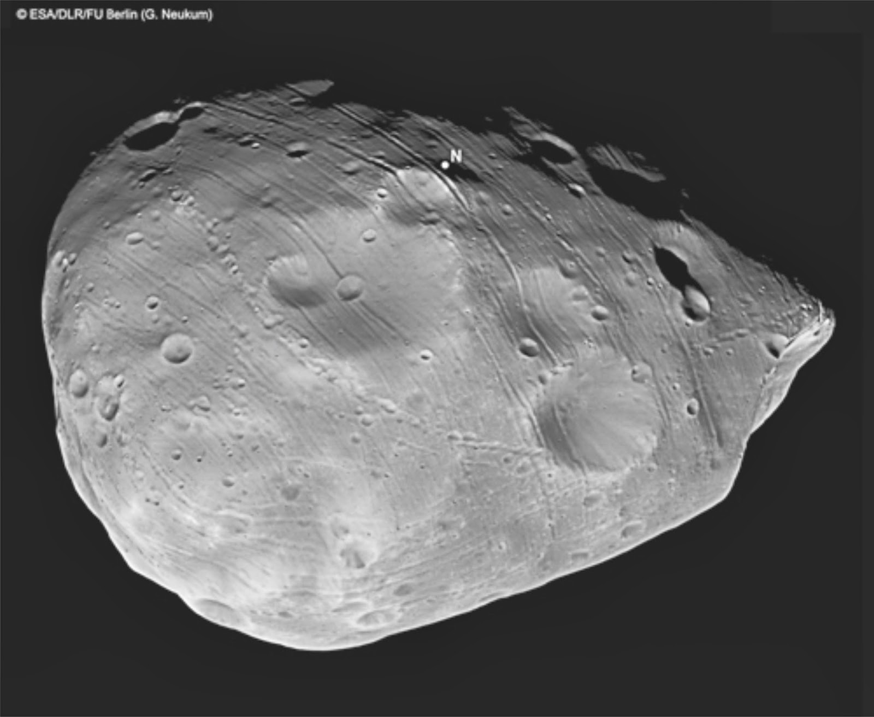
Спутники Марса. Фобос.

Slide 25
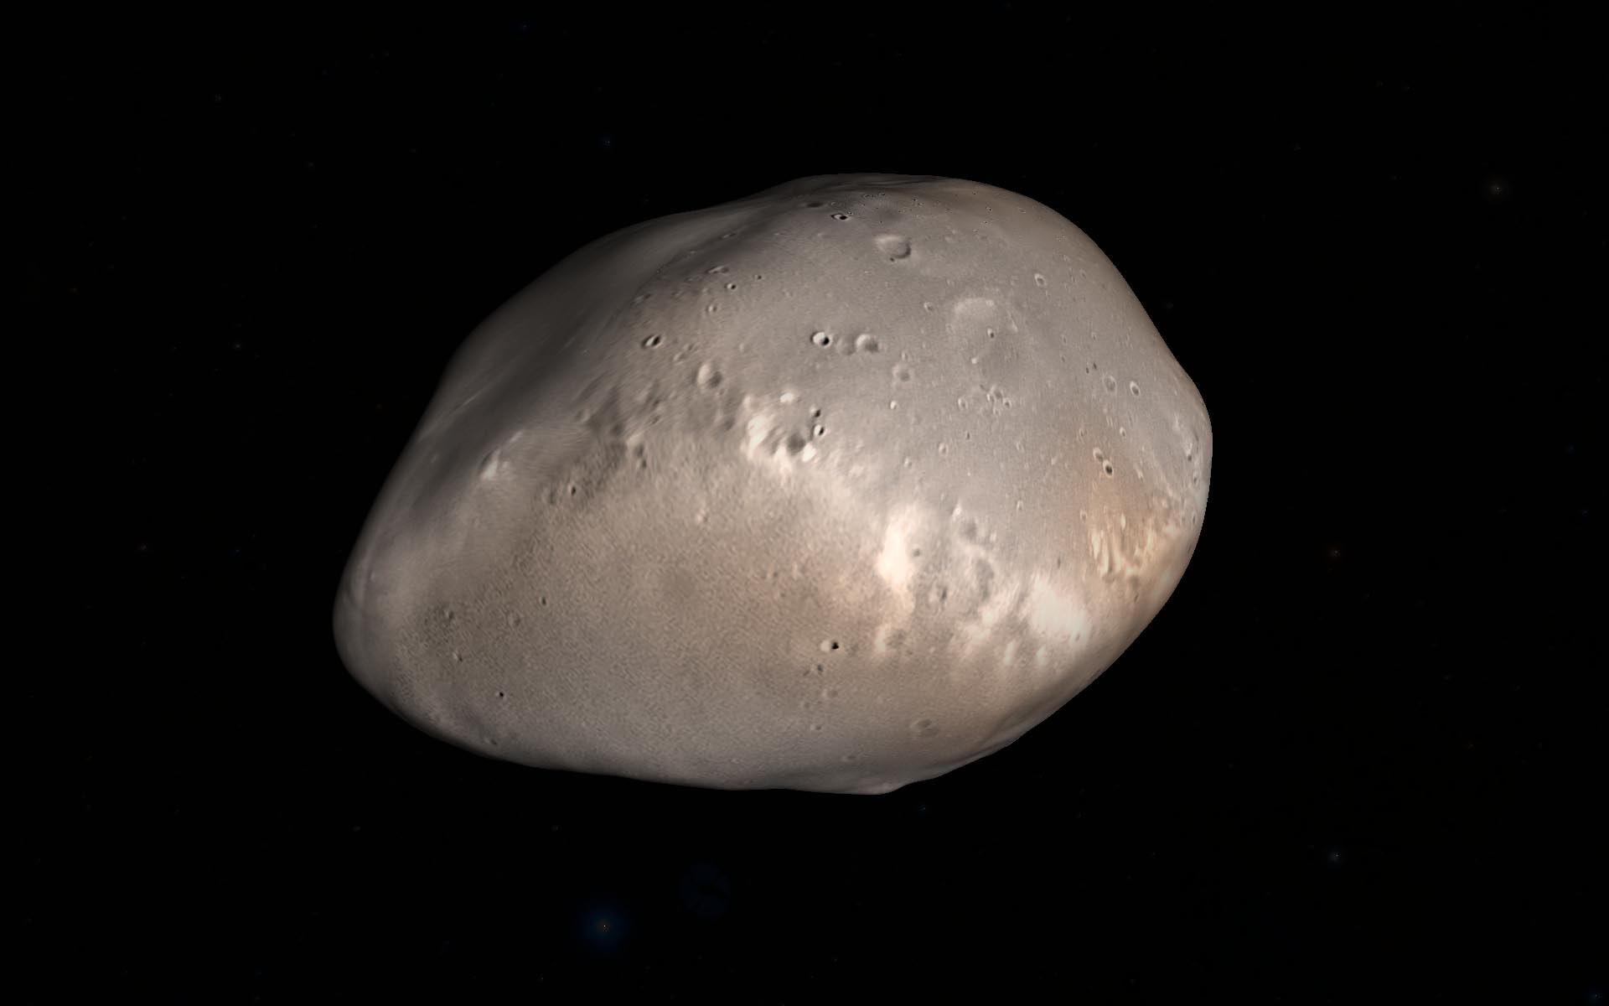
Спутники Марса. Деймос.

Slide 26
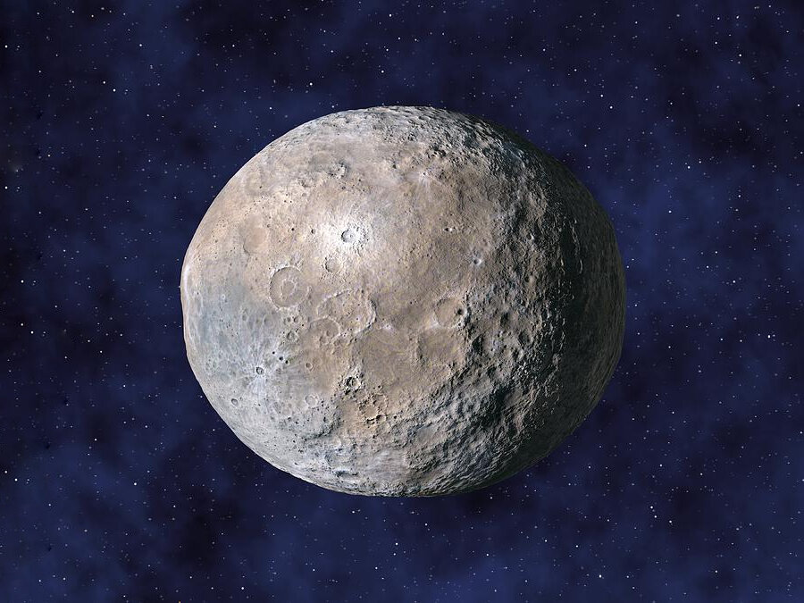
Карликовая планета Церера.

Slide 27
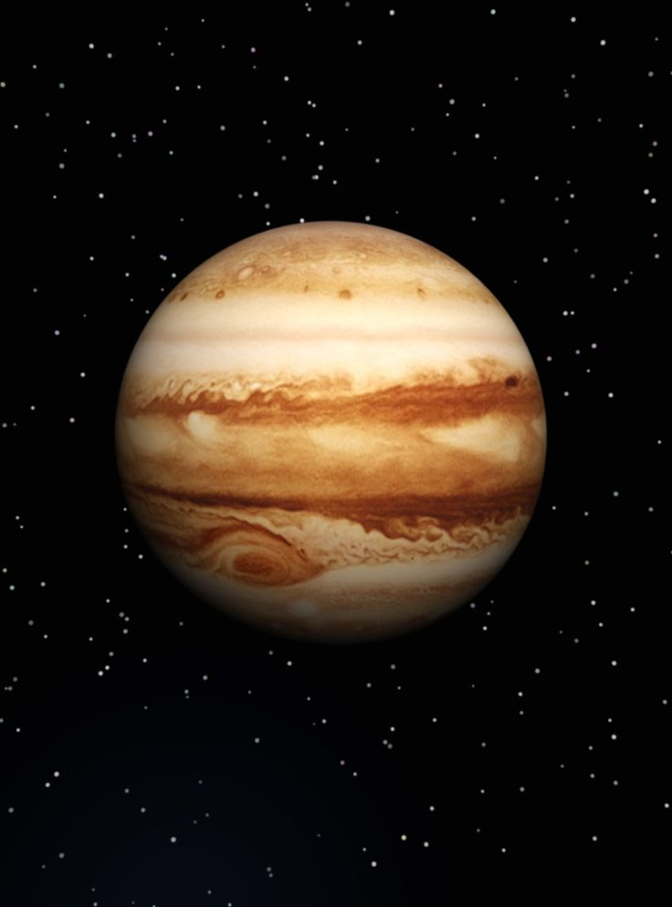
Юпитер

Slide 28
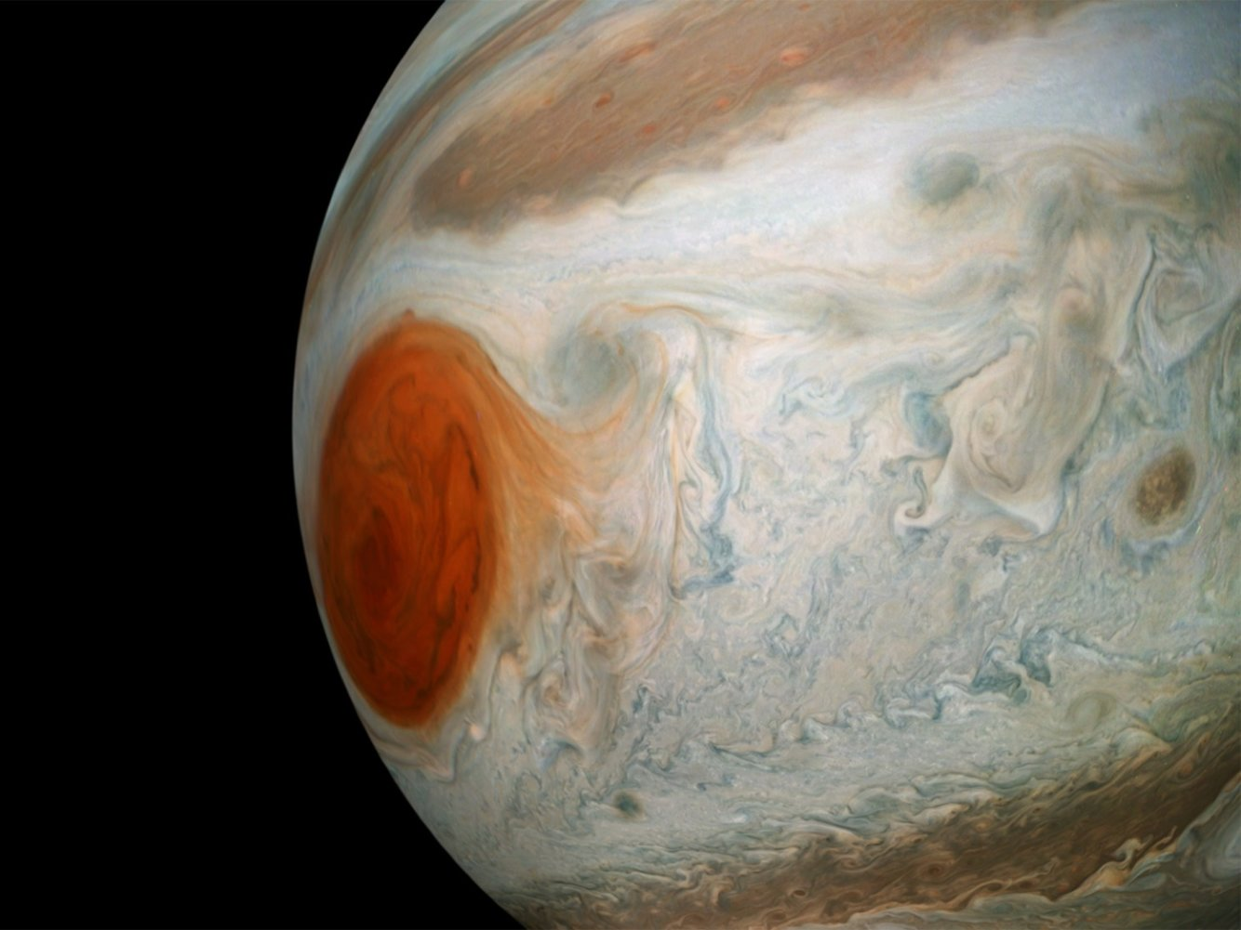
Красное пятно

Slide 29
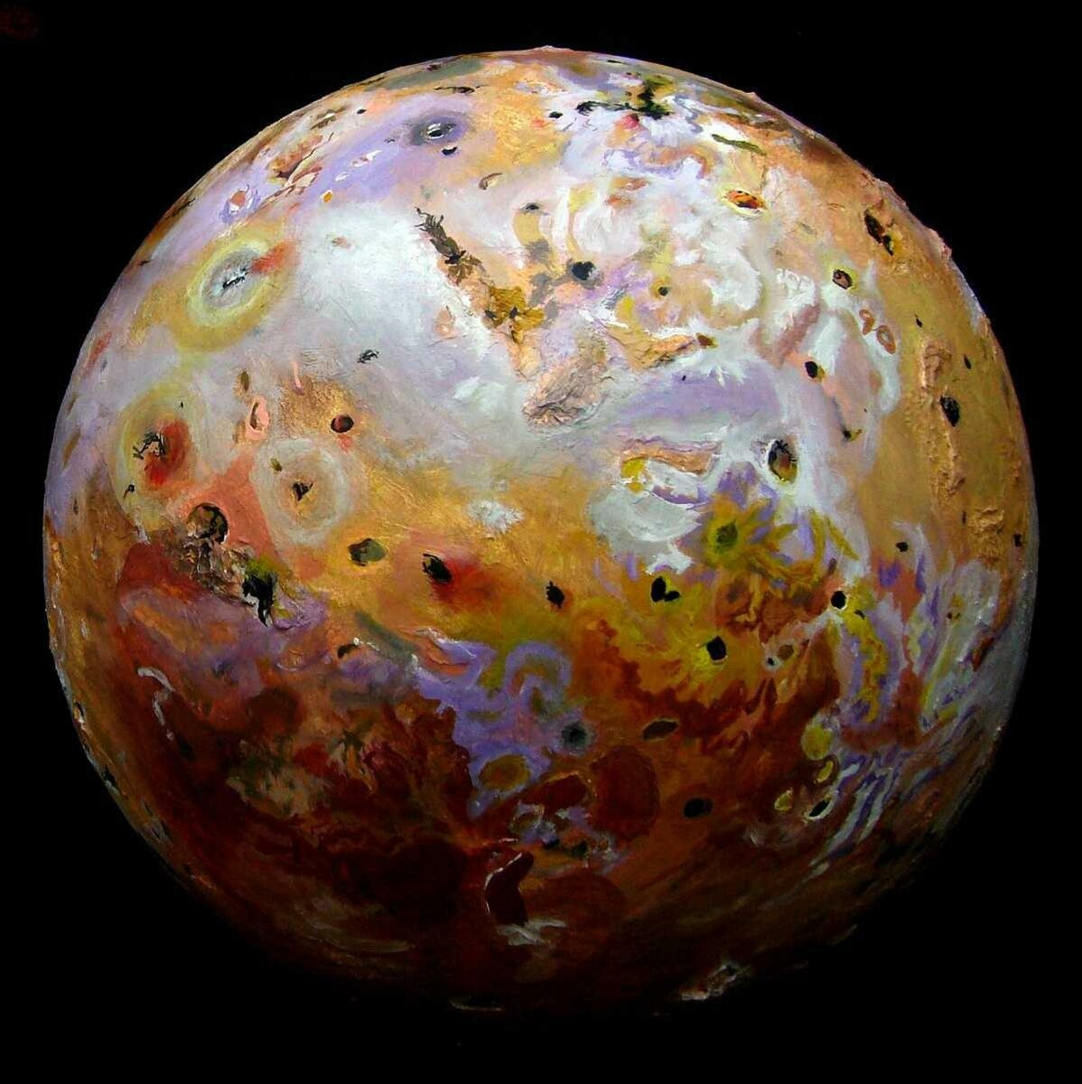
Спутники Юпитера. Ио.

Slide 30
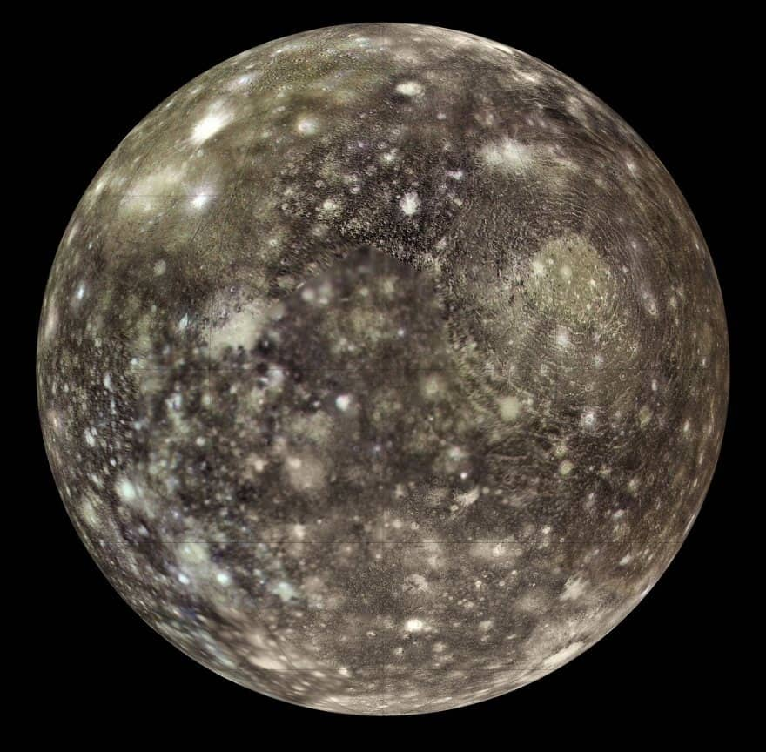
Спутники Юпитера. Каллисто..

Slide 31
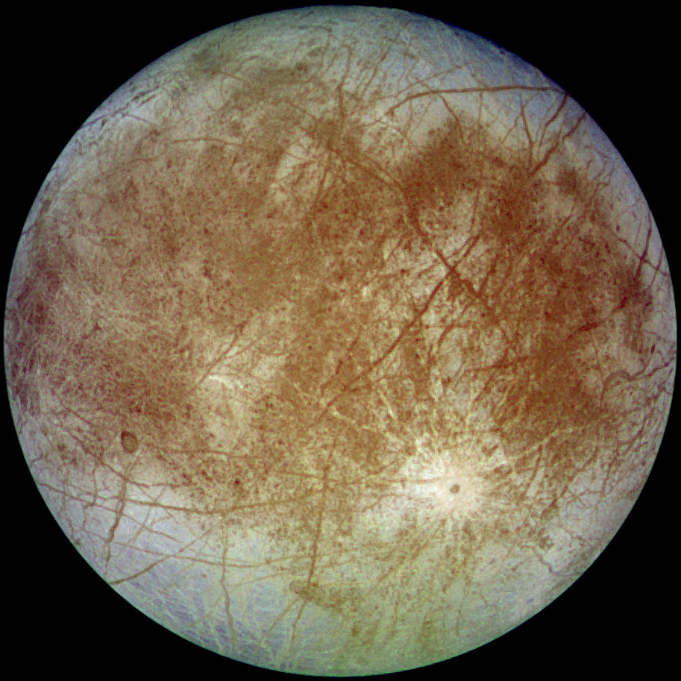
Спутники Юпитера. Европа.

Slide 32
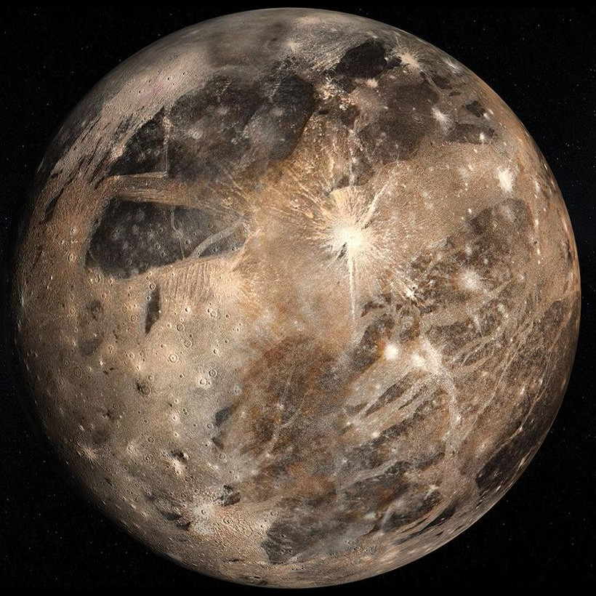
Спутники Юпитера. Ганимед.

Slide 33
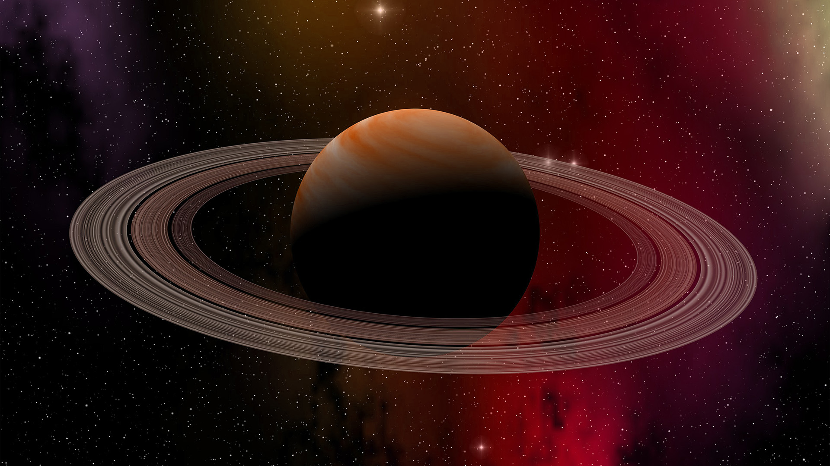
Сатурн

Slide 34
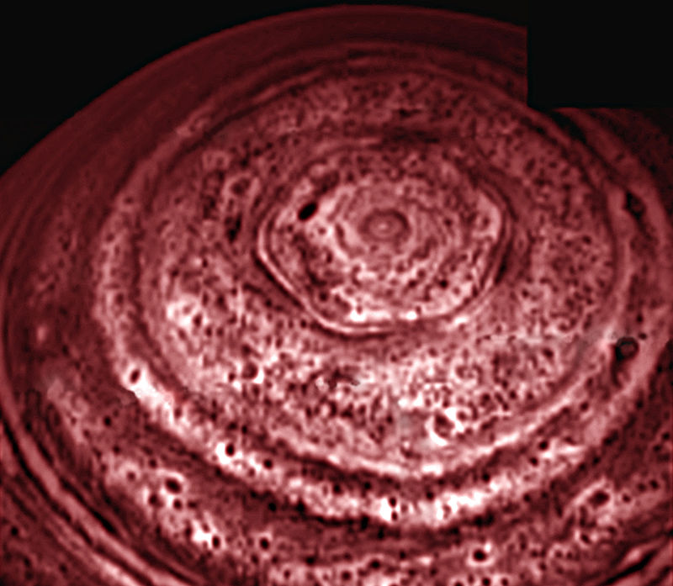
Правильный шестиугольник на Сатурне

Slide 35
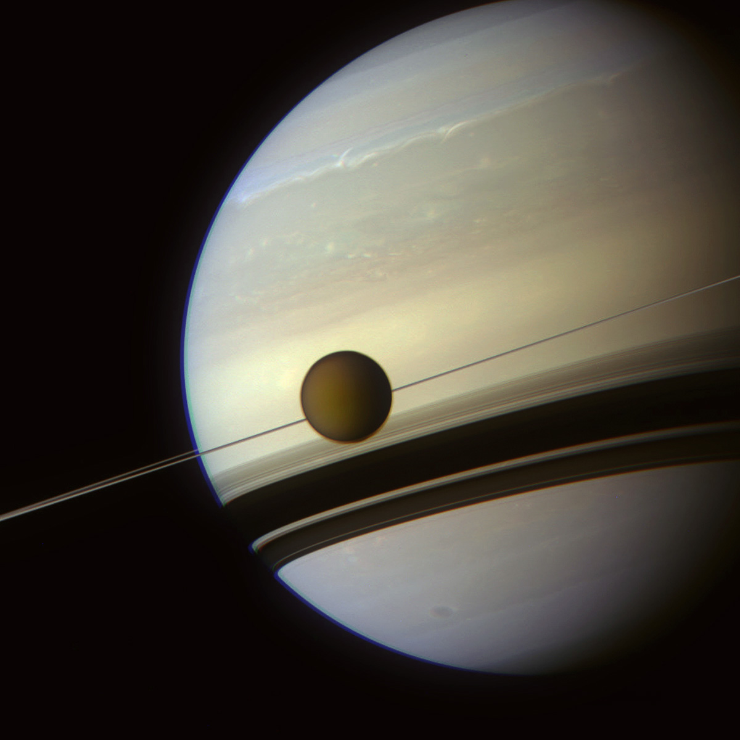
Спутники Сатурна. Титан.

Slide 36
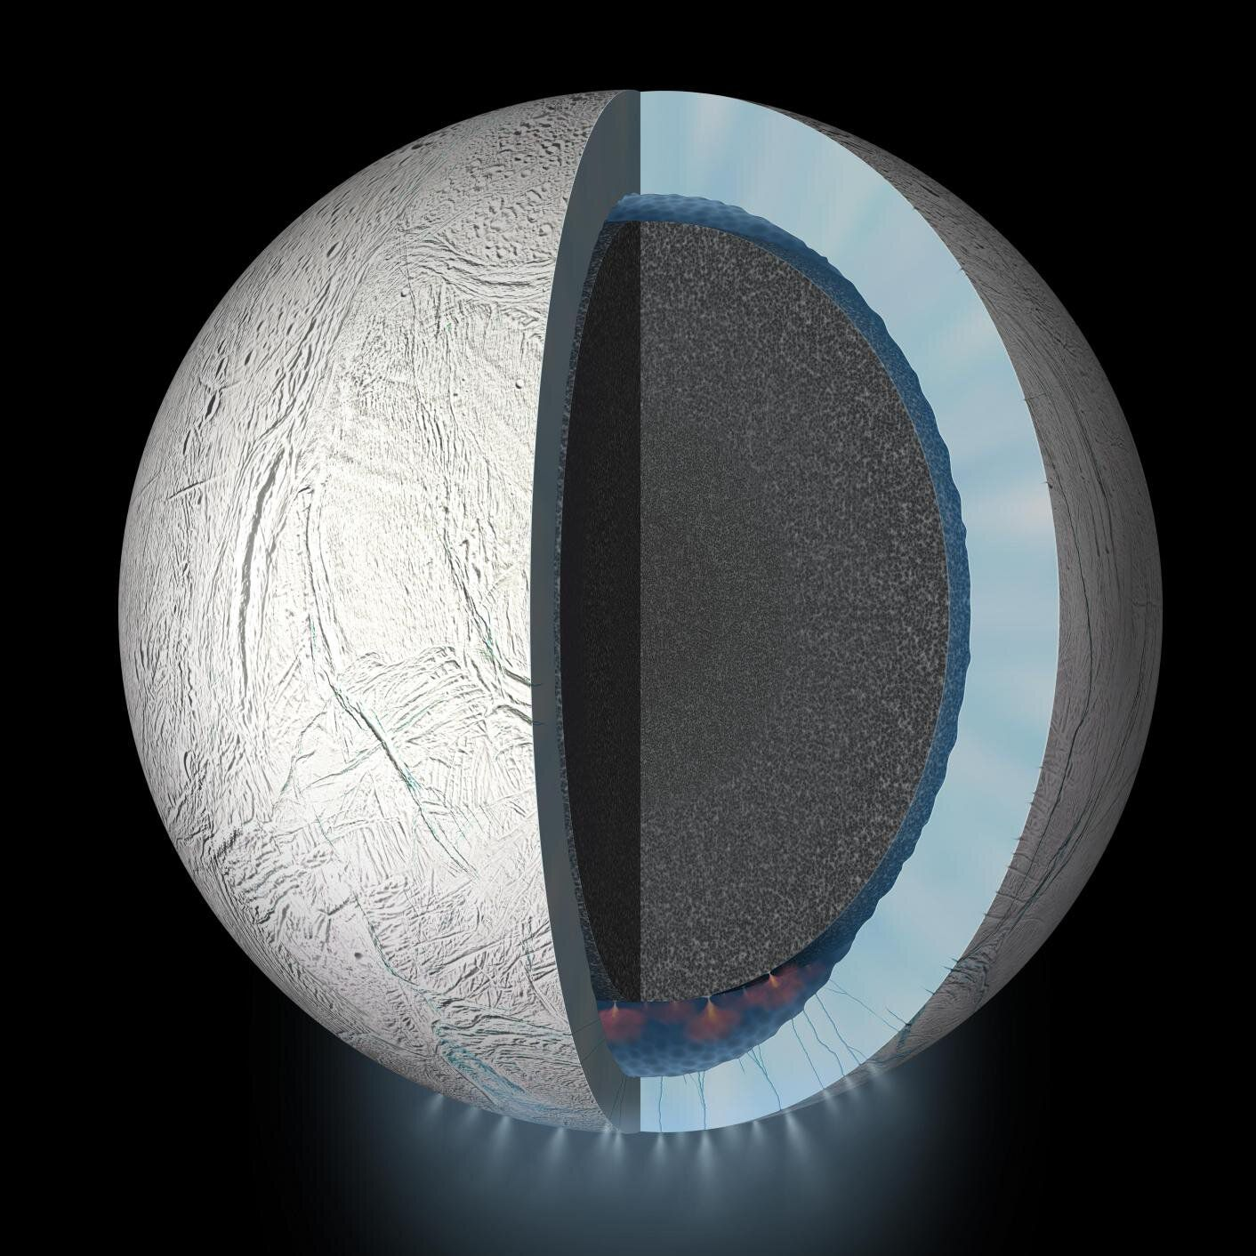
Спутники Сатурна. Энцелад.

Slide 37
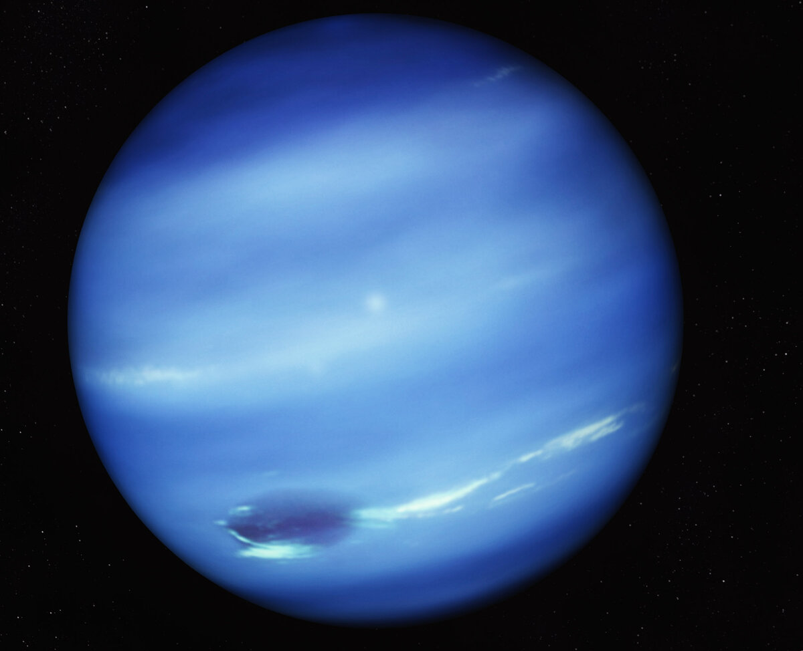
Уран

Slide 38
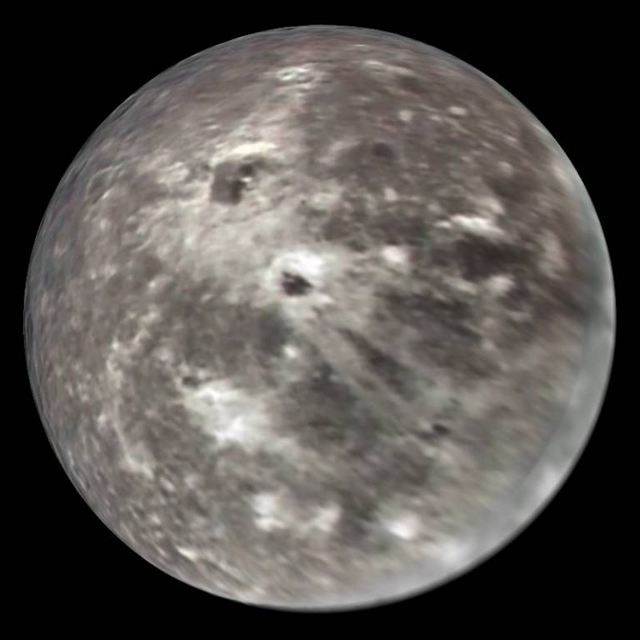
Спутники Урана. Оберон

Slide 39
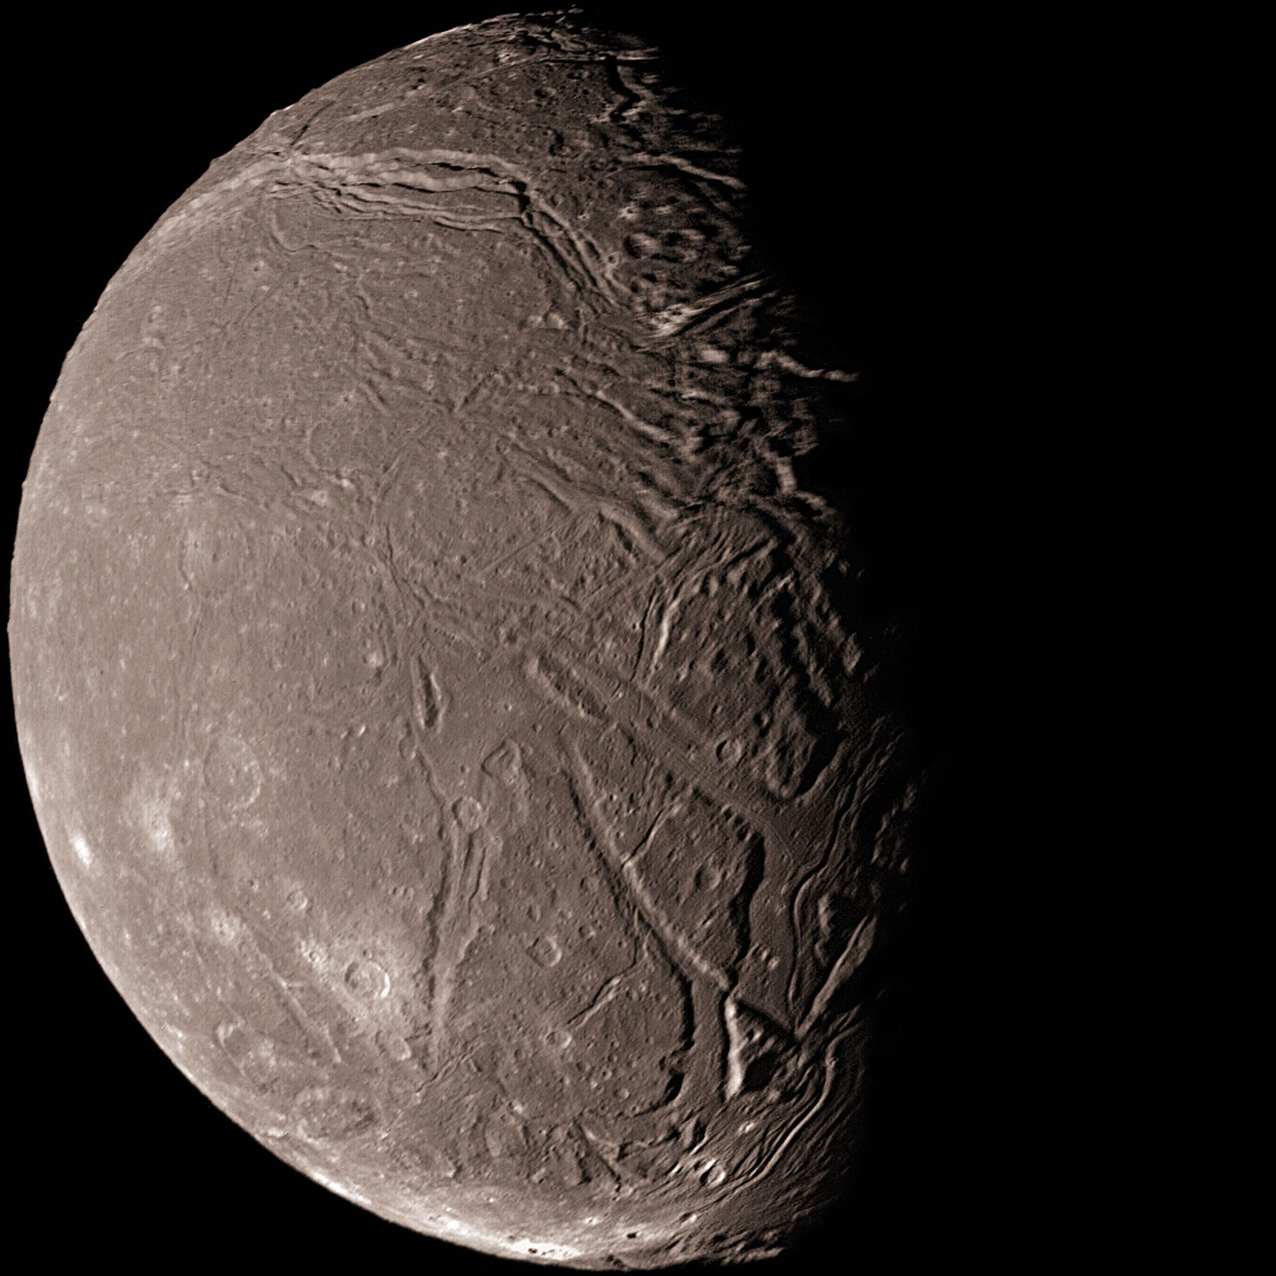
Спутники Урана. Ариэль

Slide 40
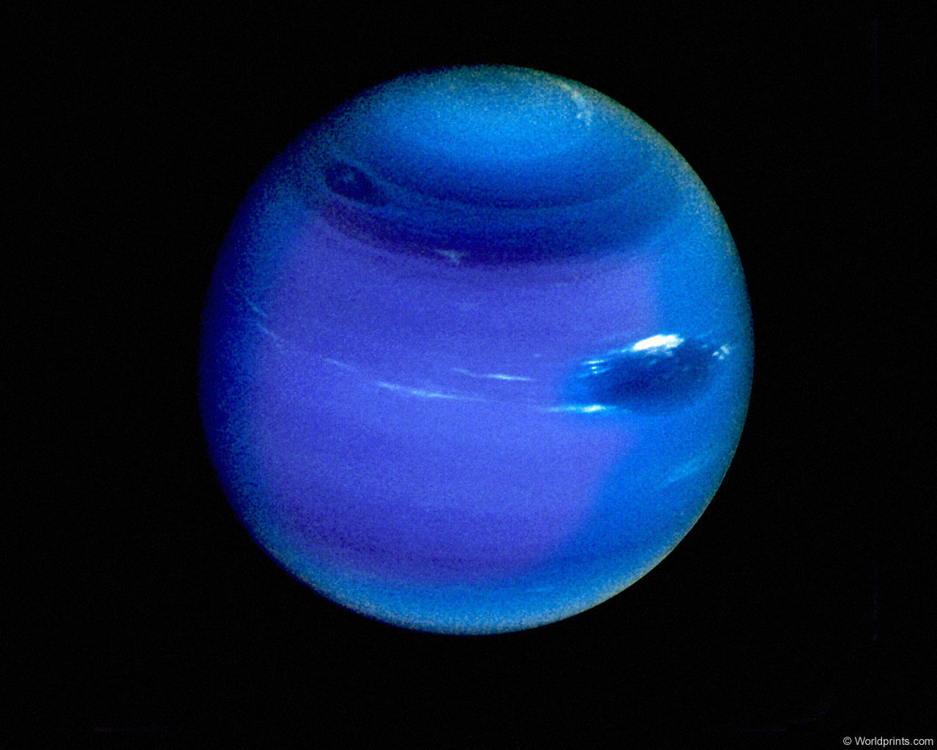
Нептун

Slide 41
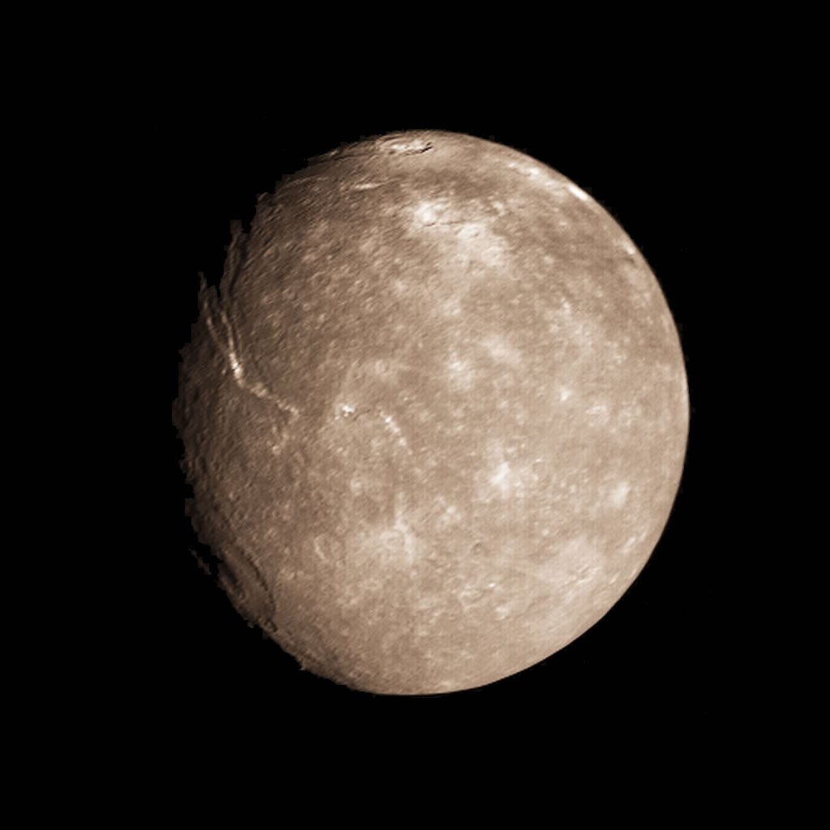
Спутники Нептуна. Титания

Slide 42
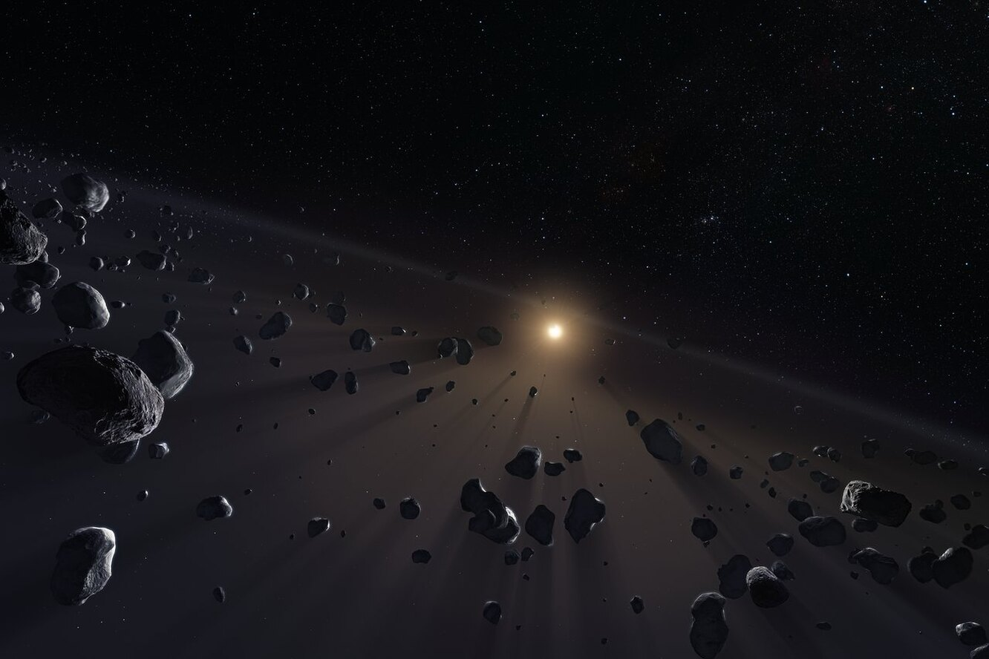
Пояс Койпера

Slide 43
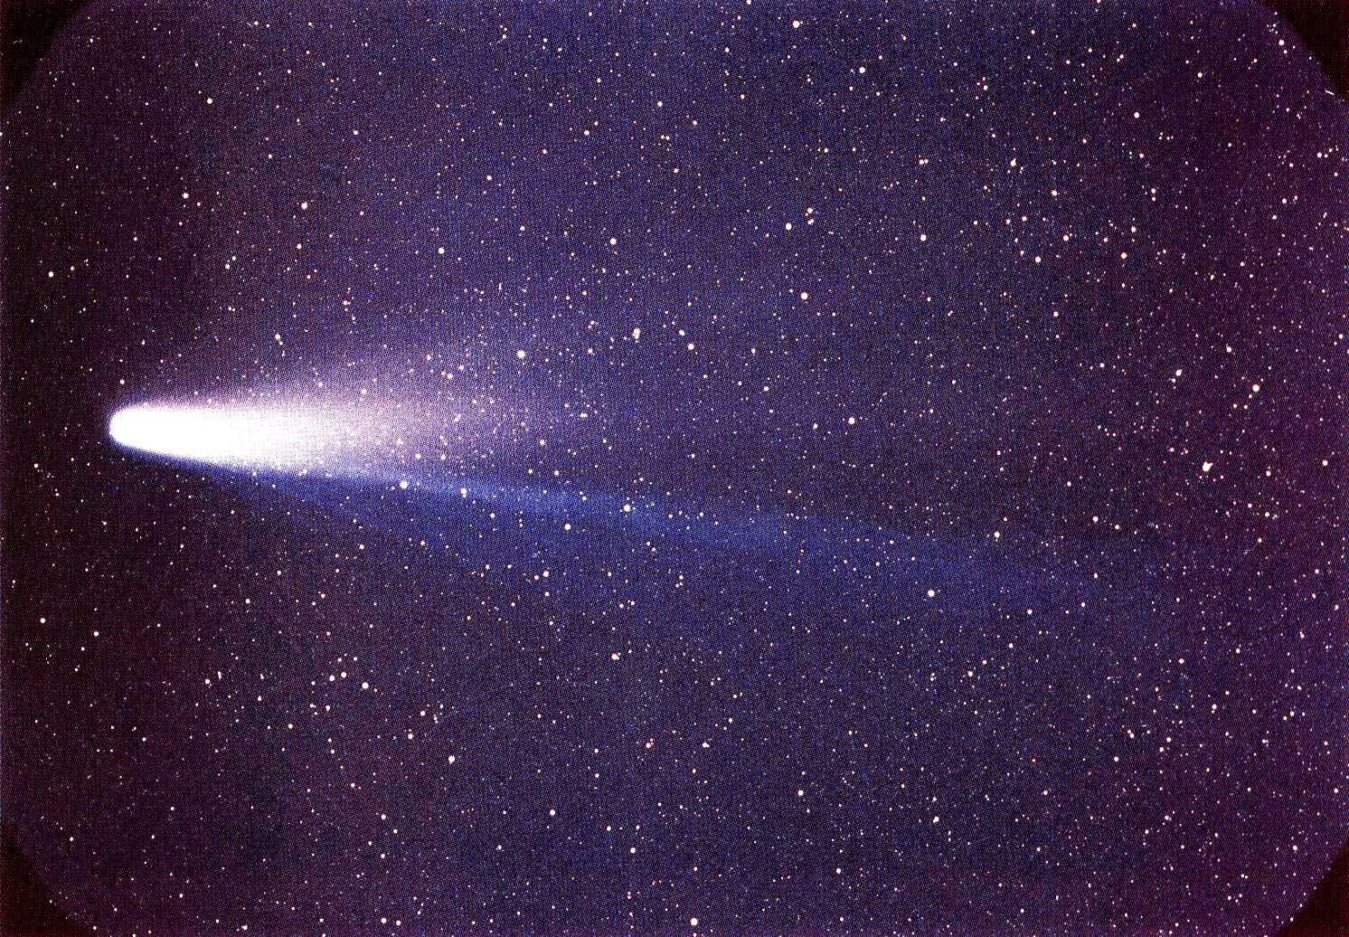
Комета Галлея

Slide 44
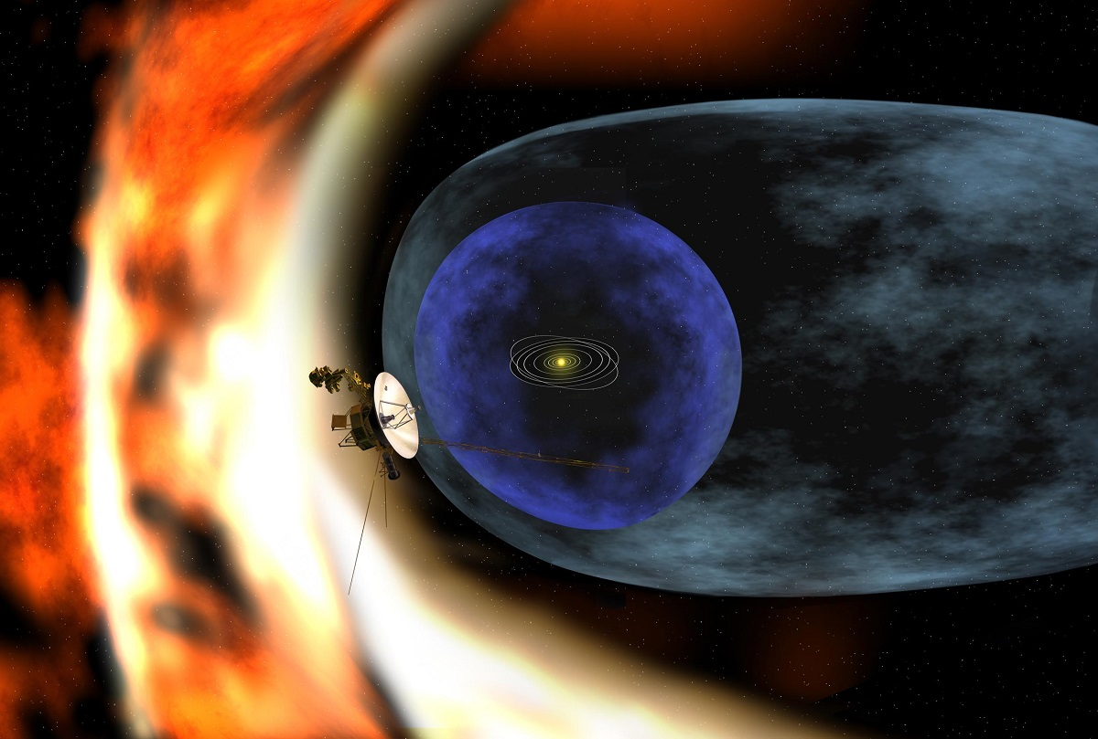
Гелиосфера

Slide 45
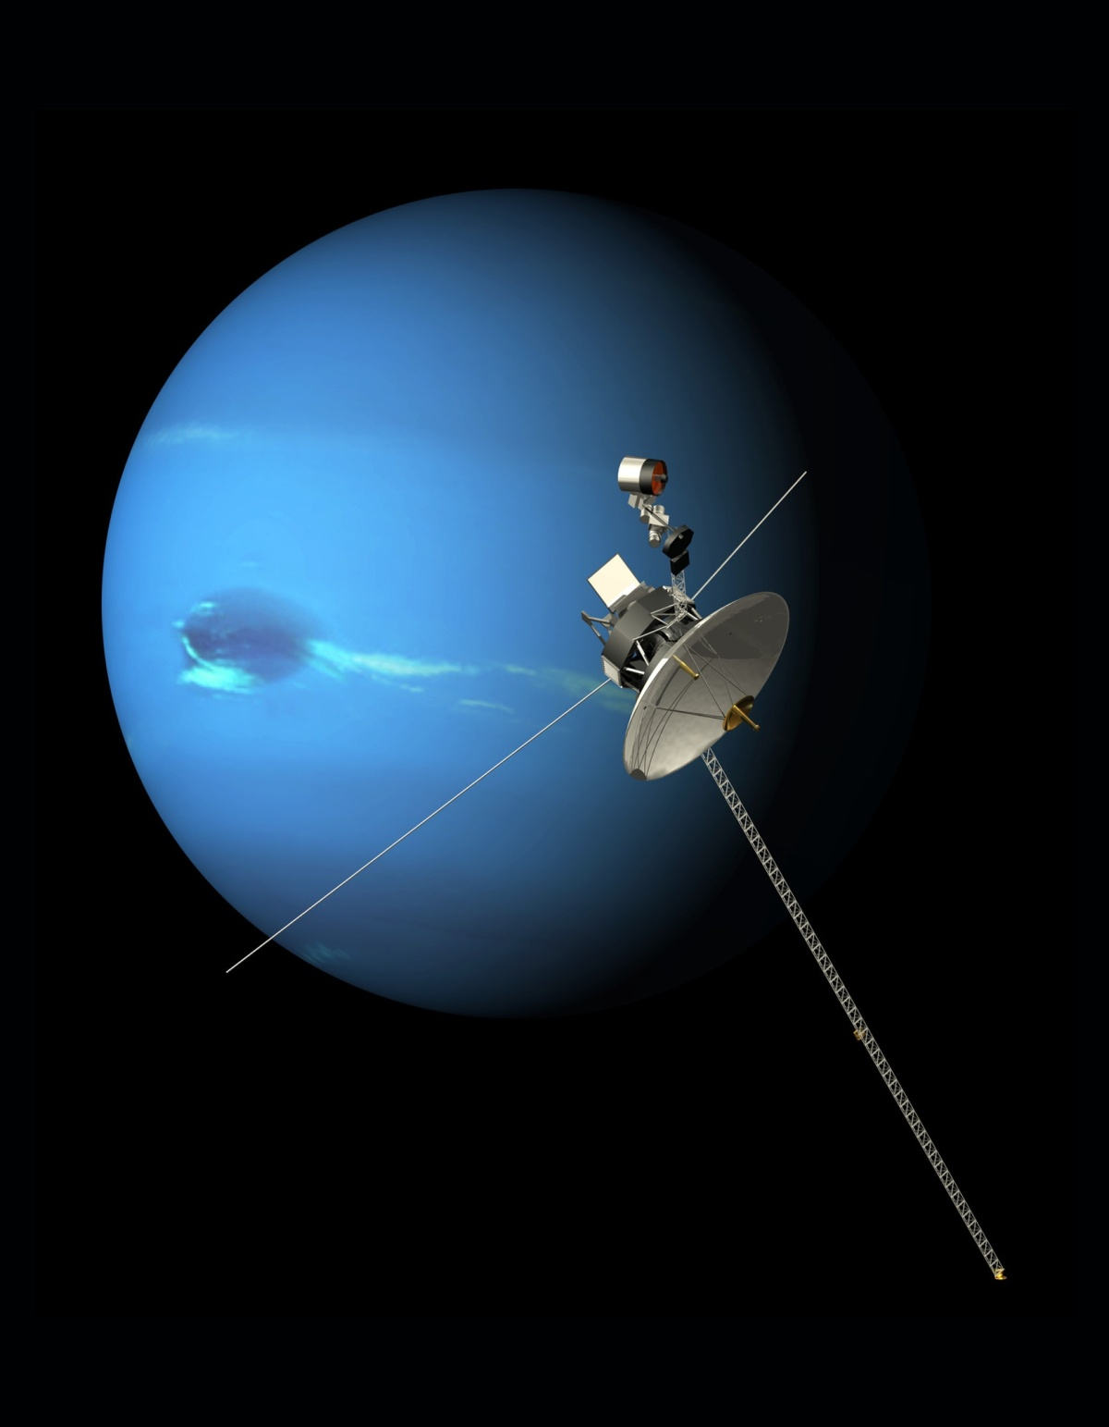
Войаджер 2

